Slide 1
PyTorch Tutorial
Chapter 1
인지컴퓨팅연구실

Slide 2







Deep Learning Libraries

Slide 3


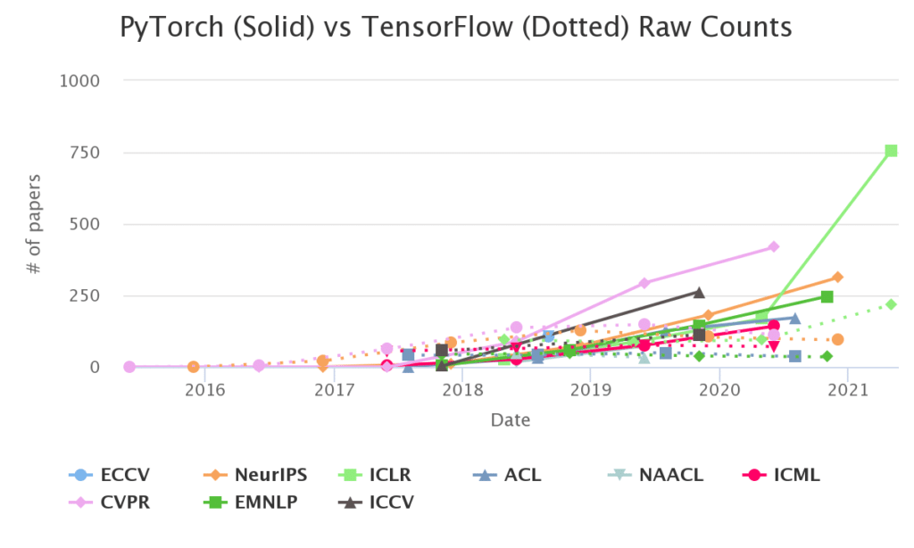

Why pytorch
다른 Frame work에 비해 Pytorch는 어떠한 장점이 있는가?
풍부한 커뮤니티와 지원
최신 연구와의 밀접한 연관
직관적이고 간결한 코드

Slide 4
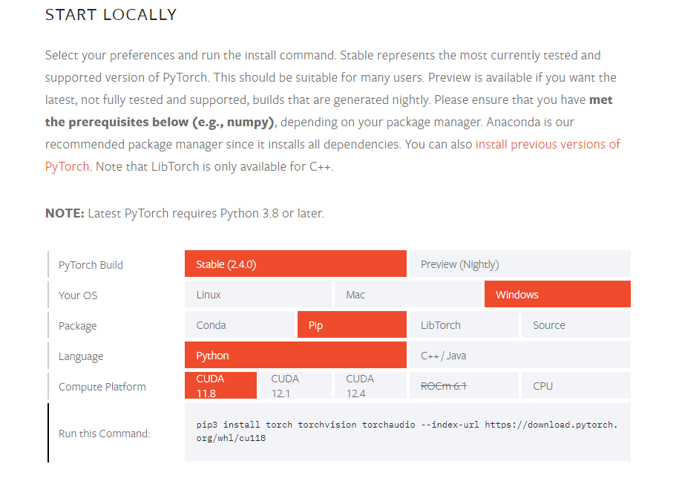
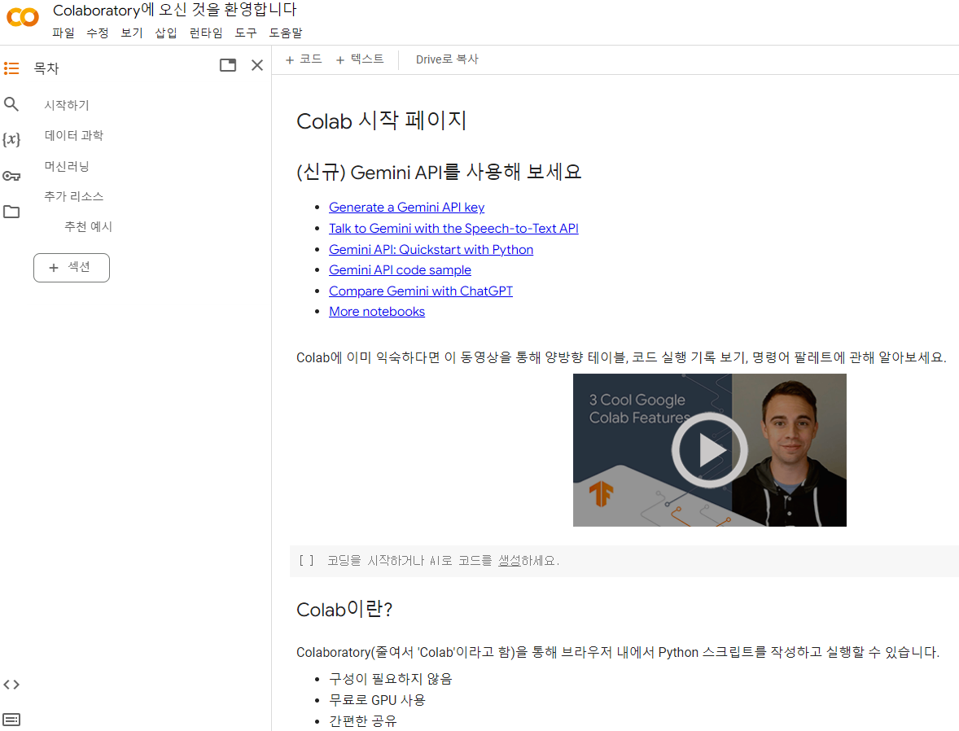
Start pytorch
Local의 설치 혹은 Colab 환경을 사용하여 pytorch를 사용

Slide 5
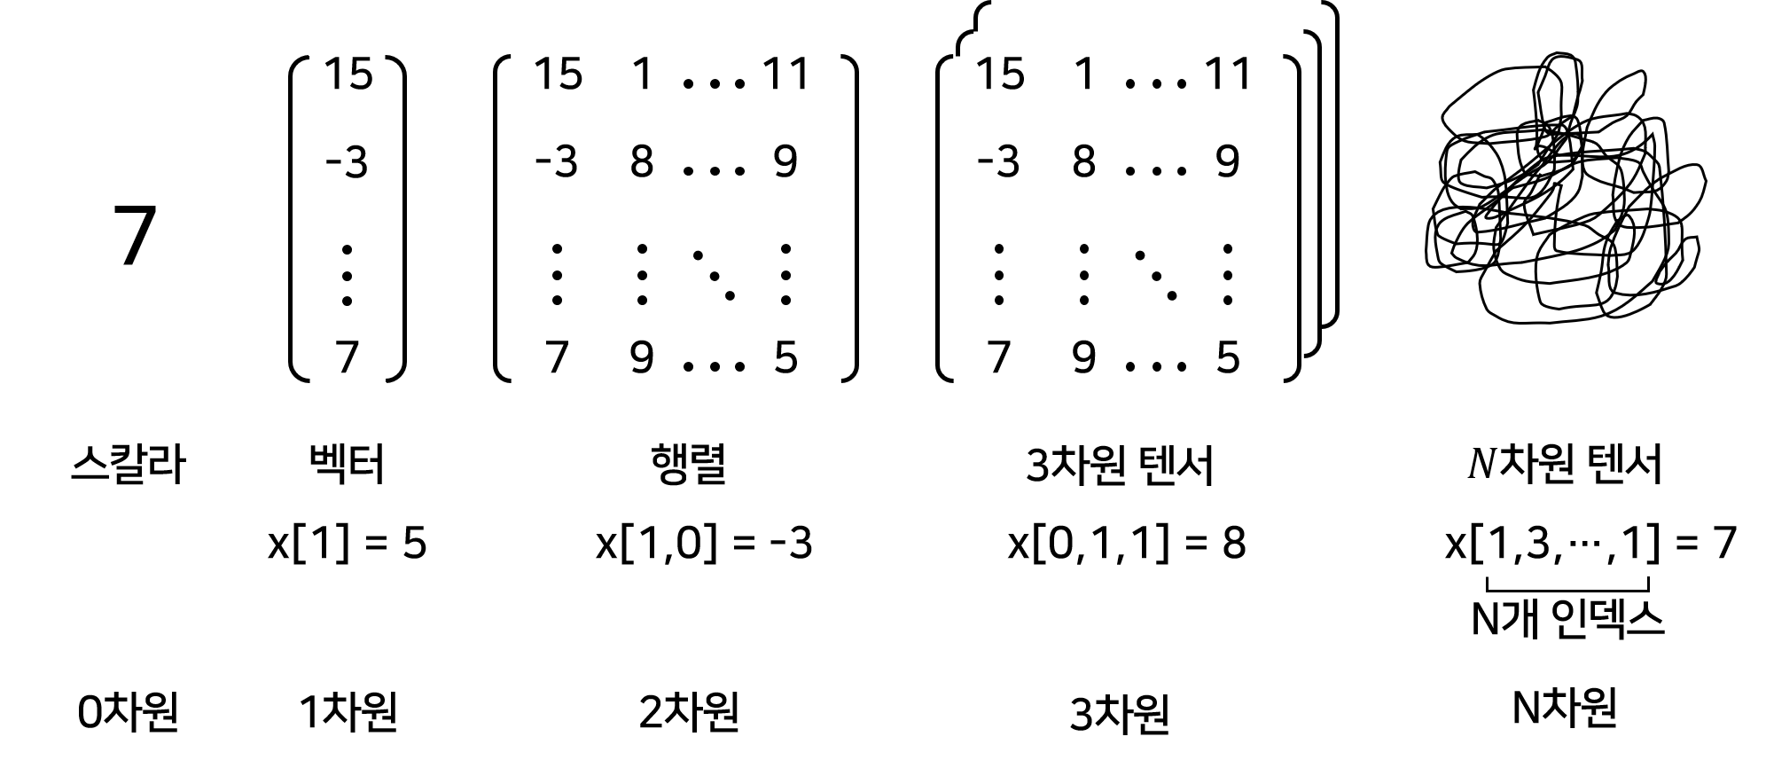
Background knowledge
Tensor

Slide 6
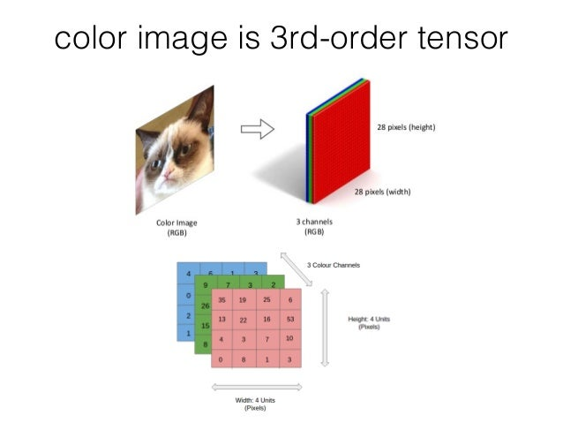
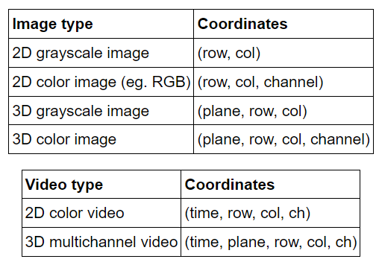
Background knowledge
Color image

Slide 7
Pytorch Tutorial
Pytorch API
Module | Description
Torch | pytorch의 기본 모듈
Torch.autograd | pytorch의 자동 미분 기능을 제공
Torch.nn | 신경망 구축을 위한 모듈
Torch.multiprocessing | 병렬처리
Torch.utils | 자주 사용되는 utility를 제공
torchvision | 컴퓨터 비전 작업을 수행하기 위한 도구 제공
Notes:
Torch : pytorch의 기본 모듈
Torch.autograd : pytorch의 자동 미분 기능을 제공
Torch.nn : 신경망 구축을 위한 모듈
Torch.multiprocessing : 병렬처리
Torch.utils : 자주 사용되는 utility를 제공

Slide 8
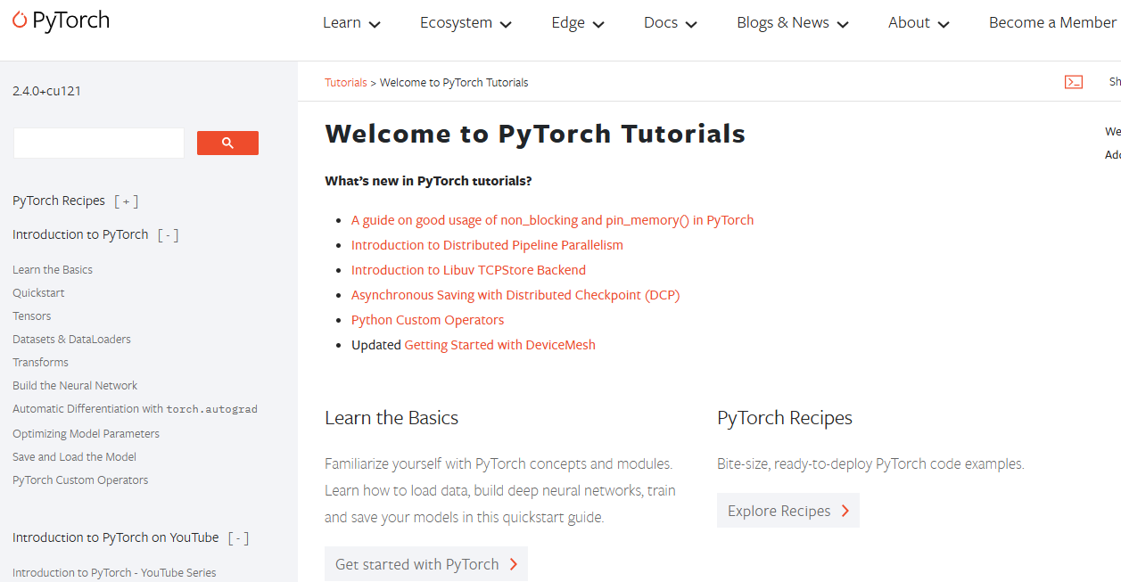
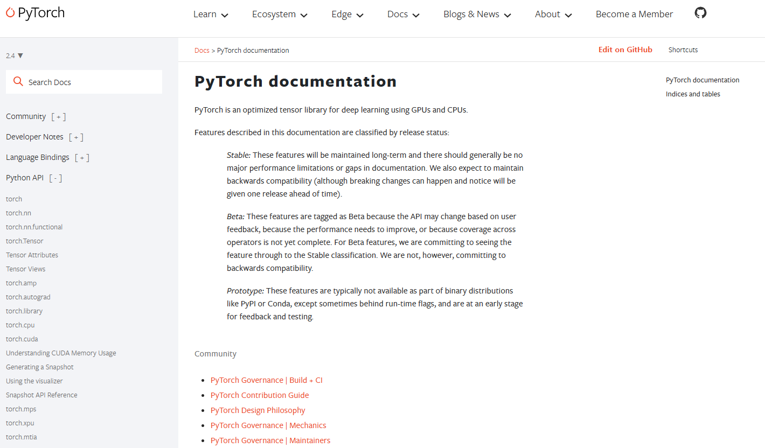
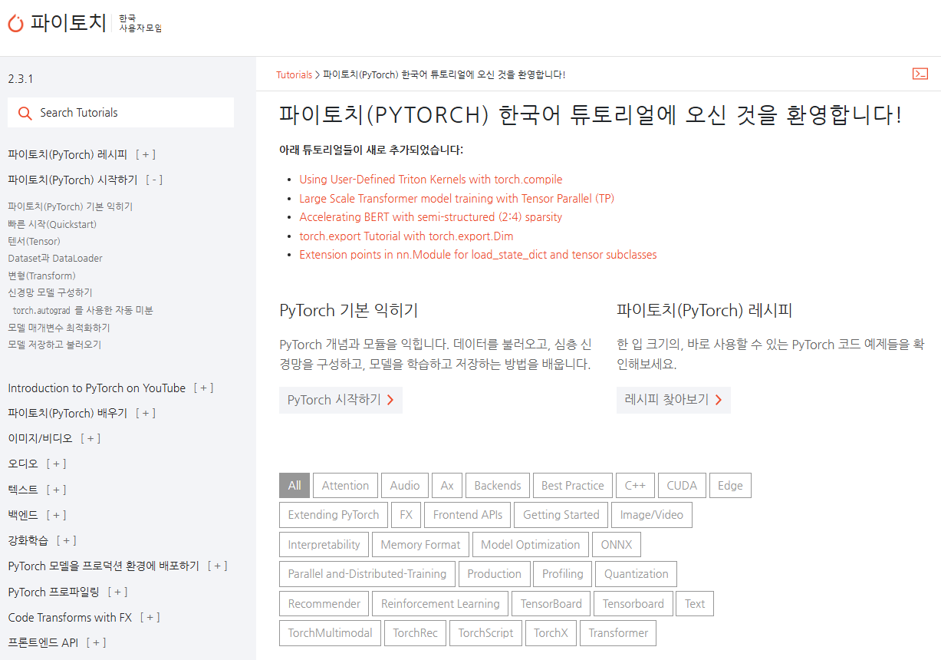
Pytorch Tutorial
Docs & Tutorial
https://pytorch.org/tutorials/
https://pytorch.org/docs/stable/index.html
https://tutorials.pytorch.kr

Slide 9
PyTorch Tutorial
Chapter 2
인지컴퓨팅연구실

Slide 10
Pytorch tutorial
Loss function & optimizer
Loss fucntion을 Load 하는 방법
  Torch.nn.CrossEntropyLoss(), torch.nn.MSELoss() 등의 방법으로 loss fucntion을 호출
Torch에서 Optimizer 호출
  Torch.optim.SGD(), torch.optim.Adam() 등의 방법으로 torch.optim을 사용하여 optimizer를 호출

Slide 11
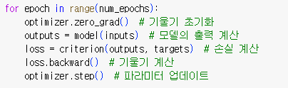
Pytorch tutorial
학습을 위한 코드
Model 생성
Loss Function Load(혹은 구현)
Optimizer Load
Epoch만큼 반복하며, backward를 통한 gradient 계산
가중치 갱신

Slide 12
Pytorch tutorial
Torch.utils
torch.utils.data를 통해서 data loading과 관련된 util을 제공
- Dataset : 데이터셋을 정의할때 상속 받는 class (주로 상속을 통한 사용)
- DataLoader : batch 단위로 load하고 dataset을 섞는 기능 (주로 상속을 통한 사용)
- TensorDataset : Tensor들로 이루어진 데이터셋 정의에 사용
- random_split : 데이터셋을 랜덤하게 여러 개로 나눌때 사용

Slide 13
Pytorch tutorial
Utils libraray의 기능들
tensorboard : train 과정을 시각화 하는데 사용, tensorflow의 시각화 도구이며 pytorch에서도 지원
checkpoint : 메모리 사용량을 줄이기 위해 그래프에서 제거 후 다시 계산
hooks : 순전파 혹은 역전파 시에 출력을 모니터링

Slide 14
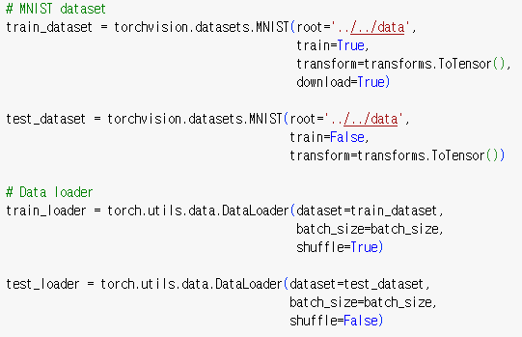
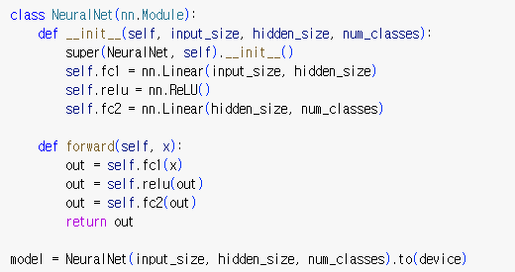
Pytorch tutorial
Dataset load
Model 구성

Slide 15
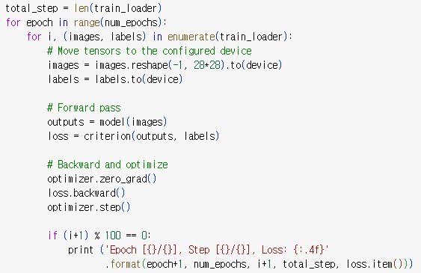
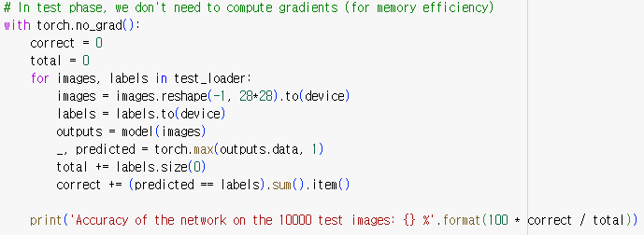
Pytorch tutorial
Model train
Model test

Slide 16
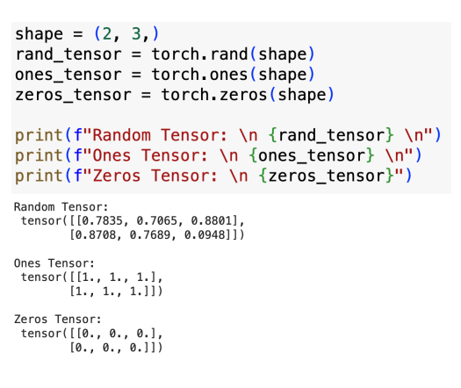
Pytorch Tutorial
Torch library의 기본 조작
Tensor 생성
torch.tensor(), torch.zeros(), torch.ones(), torch.arrange(), torch.rand, torch.randn() 등
Tensor 조작
크기 변경 : torch.view()
결합 : torch.cat(), torch.stack
분할 : torch.chunk, torch.split
수학적 연산
기본 연산 : torch.add(), torch.sub(), torch.mul(), torch.div()
행렬 연산 : torch.mm(), torch.mv(), torch.matmul(), torch.eig()
통계 연산 : torch.mean(), torch.sum(), torch.median(), torch.std()

Slide 17
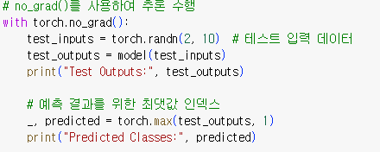
Pytorch Tutorial
Torch.autograd
미분 가능한 tensor를 지정 : requires_grad=True 옵션으로 활성화
역전파 수행 : tensor.backward()를 호출
그레디언트 저장 : tensor.grad를 통해 gradient 값에 접근
블록 내 gradient 계산 금지 설정 : no_grad()를 통해 제한 (with torch.no_grad로 사용)
텐서 연산 기록 추적 : troch.grad_fn을 사용하여 기록 조회

Slide 18
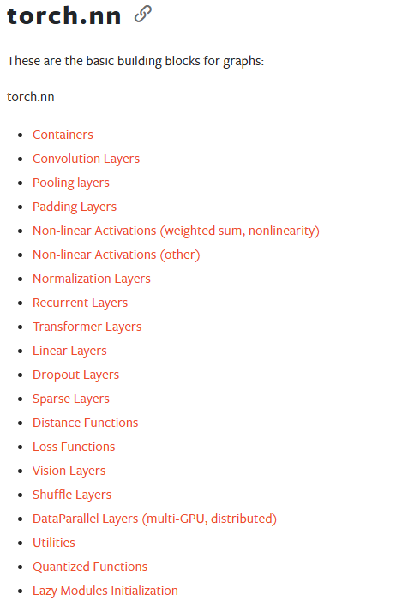
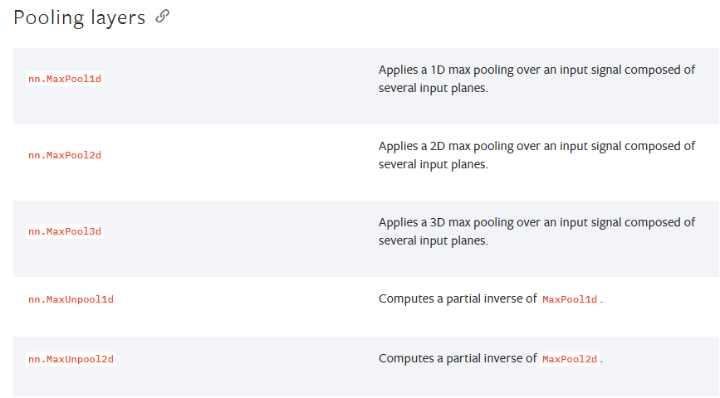
Pytorch Tutorial
Torch.nn
신경망을 만들기 위한 library
Convolution, pooling, padding,
Recurrent, Dropout, Linear
등의 model의 구성요소에 대한 기능 제공

Slide 19
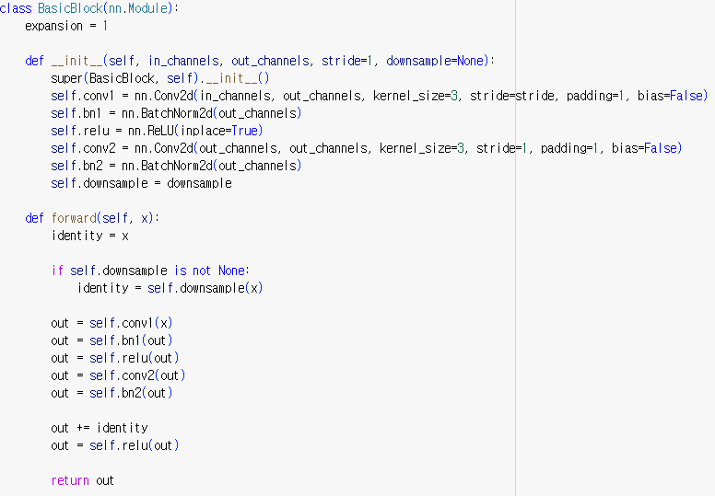
Pytorch
다음과 같이 torch.nn library를 사용하여 model block 구성

